Slide 1
ACL в Unix системах

Slide 2
Стандартные права в операционных системах Unix не так гибки, как хотелось бы. К сожалению они годятся для использования в простых схемах сети. Например, ситуацию когда к одному и тому же каталогу нужно, чтобы несколько групп пользователей имели разные права доступа, не реализовать с использованием стандартных прав.

Slide 3
Для реализации сложных структур прав доступа используются расширенные права - ACL (Access control list - cписки контроля доступа). Списки контроля доступом (ACL) дают большую гибкость, чем стандартный набор полномочий «пользователь/группа/остальные». Возможность использования ACL позволяет администратору получить преимущество от использования более интеллектуальной модели безопасности.

Slide 4
Стандартное назначение прав
Существует три пути управления доступом к файлу или каталогу. Было определено, что каждый файл должен иметь владельца (owner), группового владельца (group owner), а также может потребоваться доступ для всех остальных пользователей (everyone). Эти названия обычно приводятся как пользователь/группа/остальные(user/group/others) или коротко ugo. Реализация управления доступом к файлам и каталогам в Unix позволяет или запрещает доступ по трем флагам: флаг чтения (Read), флаг записи (Write), флаг выполнения (eXecute). Они представляются следующим образом:

Slide 5
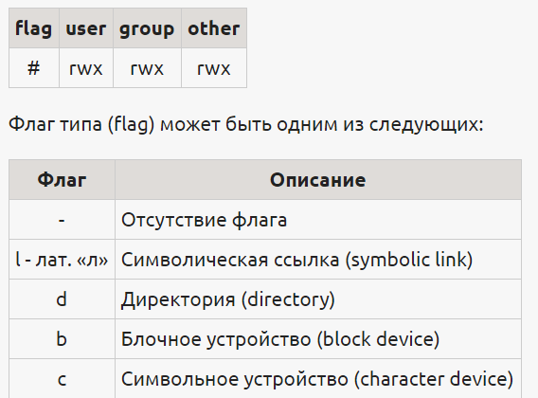

Slide 6
Поддержка ACL уже включена и поддерживается ядром. Но по умолчанию, в системе, ACL не активированы. Для того, чтобы операционная система начала учитывать списки контроля, необходимо ей об этом сказать. Для этого потребуется отредактировать файл /etc/fstab и указать в нем, на каких разделах HDD следует учитывать ACL права. Проверить, поддерживает ли тот или иной раздел винчестера ACL, можно попытавшись установить эти самые ACL, командой setfacl

